Slide 1
Ελληνική εξωτερική πολιτική 1974-1980

Slide 2
Περίοδος διεθνούς ύφεσης (1972-1979)
1972: υπογραφή της συνθήκης SALT-1 (Strategic Arms Limitation Talks) ανάμεσα στις ΗΠΑ και την ΕΣΣΔ, που περιλάμβανε (α) μια συμφωνία που απαγόρευε την κατασκευή νέων επιθετικών πυραύλων ICBM και (β) μια συμφωνία για την απαγόρευση ανάπτυξης αντιπυραυλικής άμυνας. Το ίδιο έτος υπογράφεται συμφωνία ανάμεσα στην Ανατολική και τη Δυτική Γερμανία με την οποία επήλθε η αμοιβαία αναγνώριση των δύο γερμανικών κρατών.
1973-1975: σύγκληση Διάσκεψης για την Ασφάλεια και τη Συνεργασία στην Ευρώπη (ΔΑΣΕ) με τη συμμετοχή των ευρωπαϊκών κρατών και των δυο συνασπισμών, καθώς και των ΗΠΑ-Καναδά. Η διάσκεψη κατέληξε με την υπογραφή της Τελικής Πράξης του Ελσίνκι (1.8.1975), που αποσκοπούσε στη διευκόλυνση της ειρηνικής συνύπαρξης μεταξύ κρατών με διαφορετικά κοινωνικά, οικονομικά και πολιτικά συστήματα και διακήρυσσε ορισμένες αρχές που όφειλαν να διαπνέουν τις μεταξύ τους σχέσεις → κυρίαρχη ισότητα των κρατών, απαραβίαστο συνόρων, επαναβεβαίωση των αρχών του ΟΗΕ και αποφυγή ανάμιξης στα εσωτερικά ζητήματα άλλων συμβαλλόμενων κρατών.

Slide 3
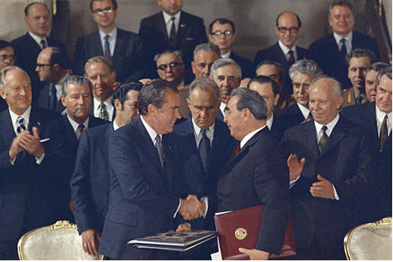
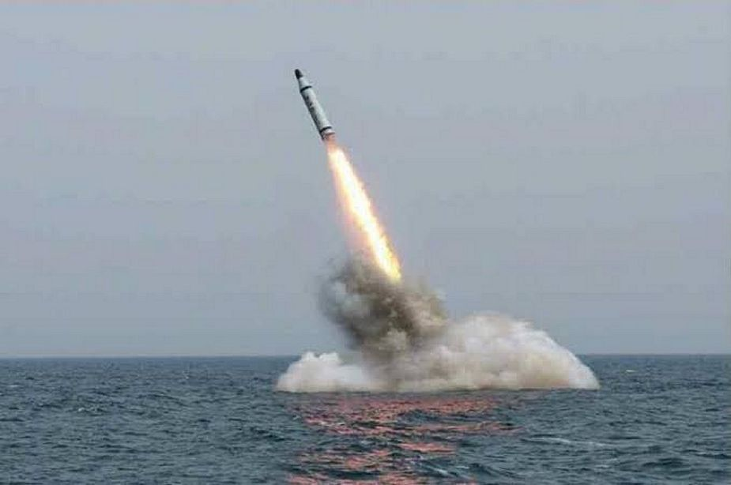
Strategic Arms Limitation Talks
Οι Συμφωνίες SALT I
Submarine Launched Ballistic Missiles

Slide 4
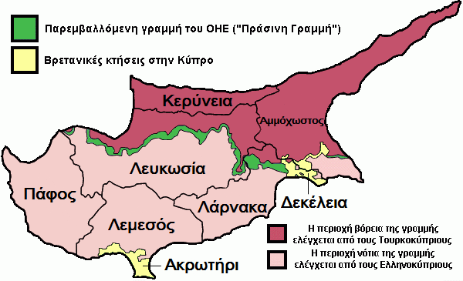
Η Κύπρος μετά την τουρκική εισβολή

Slide 5
Οι παράμετροι της νέας εξωτερικής πολιτικής
Η κληρονομιά της δικτατορίας: απομόνωση.
Στόχοι: προάσπιση της εθνικής ασφάλειας και ανεξαρτησίας.
Προσήλωση στους διεθνείς θεσμούς: ΟΗΕ και Πράξη του Ελσίνκι.
«Θέλω να ελπίζω ότι η Τελική Πράξη θα συμβάλη στην επικράτηση του δικαίου και των ειρηνικών διαδικασιών, στον αποκλεισμό της βίας και στον σεβασμό της ανεξαρτησίας των λαών. Θέλω όμως να πιστεύω επίσης ότι το έργο της Διασκέψεως θα συντελέση στη δημιουργία μιας νέας νοοτροπίας που όχι μόνον θα προωθήση την εφαρμογή των βασικών αρχών μας, αλλά και θα επιτρέψη την επανόρθωση τραγικών αδικιών εις βάρος μικρών λαών. Άλλως η Διάσκεψη δεν θα μπορή να ισχυρισθή ότι επέτυχε πραγματικά» (Κ. Καραμανλής, 30 Ιουλίου 1975, Ελσίνκι).

Slide 6
Οι παράμετροι της νέας εξωτερικής πολιτικής
Απόλυτη προσήλωση στη Δύση: «Την πολιτική της Ελλάδος προς τον έξω κόσμο την προσδιορίζει η γεωπολιτική της θέσις και τα πάγια συμφέροντα του έθνους. Γεωγραφικώς, πολιτικώς και ιδεολογικώς, η Ελλάς ανήκει εις την Δύσιν. Και στην συνεργασία με την Δύση αποβλέπει κυρίως η Ελλάς για να κατοχυρώση την ασφάλειά της και να προωθήση την υλική ευημερία και την πολιτιστική της ανάπτυξη» [Κ. Καραμανλής, 11 Δεκεμβρίου 1974].

Slide 7
Ελληνοτουρκικές σχέσεις και Κυπριακό
Εκτός από Κύπρο, τουρκικές αξιώσεις στο Αιγαίο: υφαλοκρηπίδα, αποστρατικοποίηση των νησιών του Ανατολικού Αιγαίου, αμφισβήτηση του εύρους του ελληνικού εναερίου χώρου πέραν των 6 ναυτικών μιλίων, αμφισβήτηση δυνατότητας της Ελλάδας να επεκτείνει τα χωρικά της ύδατα.
Ιανουάριος 1975: η Ελλάδα προτείνει την παραπομπή του ζητήματος της υφαλοκρηπίδας στο Διεθνές Δικαστήριο της Χάγης.
31 Μαΐου 1975: συνάντηση Καραμανλή-Ντεμιρέλ.
Καλοκαίρι 1976: πρώτη μεγάλη ελληνοτουρκική κρίση στο Αιγαίο.

Slide 8
Ελληνοτουρκικές σχέσεις και Κυπριακό
Μάρτιος 1978: συνάντηση Καραμανλή-Ετσεβίτ στο Μοντραί της Ελβετίας.
Διακοινοτικός διάλογος στο Κυπριακό υπό την αιγίδα του ΟΗΕ.
Καραμανλής: «Υπάρχουν τρεις τρόποι για την επίλυση των διεθνών διαφορών, ο διάλογος, η διαιτησία, ο πόλεμος. Οι ώριμοι λαοί για να αποκλείσουν τον τελευταίο, υιοθετούν και χρησιμοποιούν εξαντλητικά τον ειρηνικό διάλογο. Αυτό είναι αποφασισμένη να πράξη και η Κυβέρνησίς μου, επιδιώκουσα την ειρηνική διευθέτηση των διαφορών μας με την Τουρκία, χωρίς να παραλείψη να προστατεύση αποτελεσματικά τα συμφέροντα της χώρας» {Κ. Καραμανλής, 16 Μαρτίου 1978].

Slide 9
Οι σχέσεις με ΗΠΑ και ΝΑΤΟ
Αντιαμερικανισμός: 1) Κυπριακό, 2) δικτατορία
Καραμανλής σε Τάσκα (Αμερικανό πρέσβη στην Αθήνα): «Όχι μόνον γνωρίζει η αμερικανική κυβέρνησις ποία πλευρά έχει το άδικον, αλλά έχει και τα μέσα να επιβάλη το δίκαιον. Αν δεν το πράξη εγκαίρως θα είναι υπεύθυνη διά την καταστροφήν η οποία διαγράφεται» (13 Αυγούστου 1974).
Αποχώρηση της Ελλάδας από το στρατιωτικό σκέλος του ΝΑΤΟ.
Το ζήτημα της αμερικανικής στρατιωτικής βοήθειας σε Ελλάδα και Τουρκία: Απρίλιος 1976: συμφωνία Ελλάδας-ΗΠΑ για αναλογία 7 προς 10 στη χορήγηση αμερικανικής στρατιωτικής βοήθειας σε Ελλάδα και Τουρκία αντίστοιχα.
1980: επιστροφή Ελλάδας στο στρατιωτικό σκέλος του ΝΑΤΟ.

Slide 10
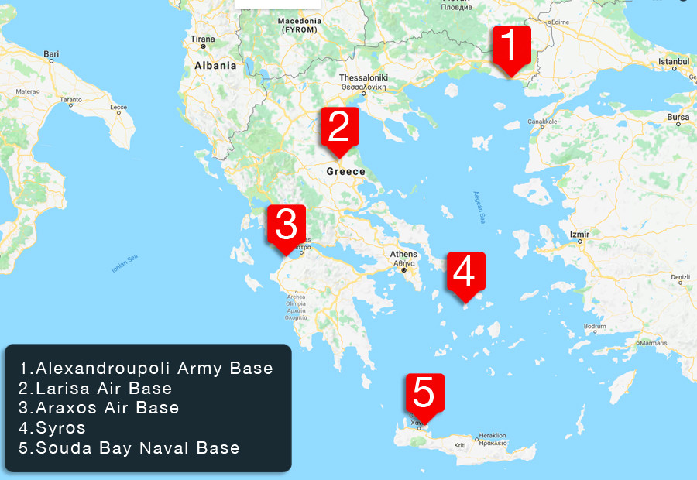
Οι σχέσεις με ΗΠΑ και ΝΑΤΟ
Το ζήτημα των αμερικανικών βάσεων στην Ελλάδα.
Απρίλιος 1976: Συμφωνία Μπίτσιου-Κίσιντζερ.
Οι διαπραγματεύσεις θα συνεχίζονταν και κατά τη δεκαετία του 1980.

Slide 11
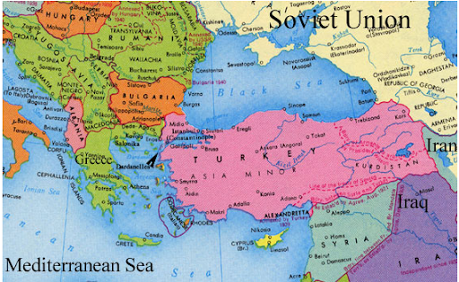
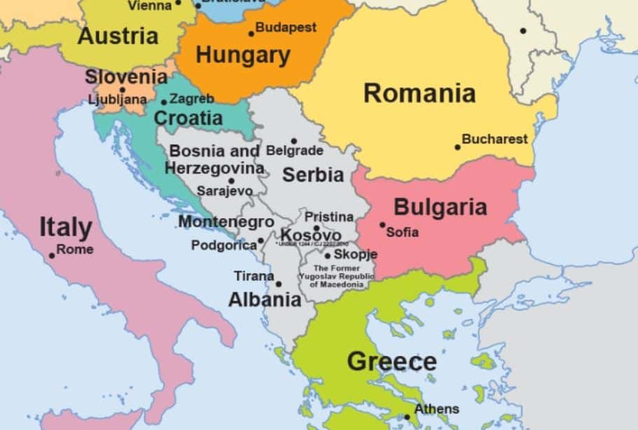
Συνεργασία στα Βαλκάνια
Σύγχρονος Χάρτης Βαλκανίων
Τα βαλκάνια στον Ψυχρό Πόλεμο

Slide 12
Συνεργασία στα Βαλκάνια
Το κλίμα της «ύφεσης» καταλυτικό για το «άνοιγμα» της Ελλάδας στα κομμουνιστικά Βαλκάνια.
«Άνοιγμα» σε διμερές και σε πολυμερές επίπεδο.
1975: επισκέψεις Καραμανλή σε Ρουμανία, Γιουγκοσλαβία, Βουλγαρία.
Αύγουστος 1975: πρόκληση της Ελλάδας για σύγκληση Διαβαλκανικής Διάσκεψης στην Αθήνα σε επίπεδο υφυπουργών Συντονισμού.
26 Ιανουαρίου-5 Φεβρουαρίου 1976: Πρώτη Διαβαλκανική Διάσκεψη.
Περιορισμένοι στόχοι και αποτελέσματα των Διασκέψεων αυτών.

Slide 13
Διεύρυνση των επαφών με χώρες του κομμουνιστικού κόσμου
Δεκέμβριος 1975: διμερής Γενική Ναυτιλιακή Συμφωνία Ελλάδας-Σοβιετικής Ένωσης.
Σεπτέμβριος 1978: ο Έλληνας ΥΠΕΞ επισκέπτεται τη Μόσχα.
6 Σεπτεμβρίου 1979: ελληνοσοβιετική συμφωνία που προέβλεπε την επισκευή εμπορικών πλοίων αλλά και βοηθητικών μονάδων του σοβιετικού πολεμικού στόλου στα ναυπηγεία του Νεωρίου στη Σύρο.
Οκτώβριος 1979: επίσκεψη Καραμανλή στη Μόσχα.
Επισκέψεις σε Ουγγαρία και Τσεχοσλοβακία.
Νοέμβριος 1979: επίσκεψη Καραμανλή στο Πεκίνο.

Slide 14
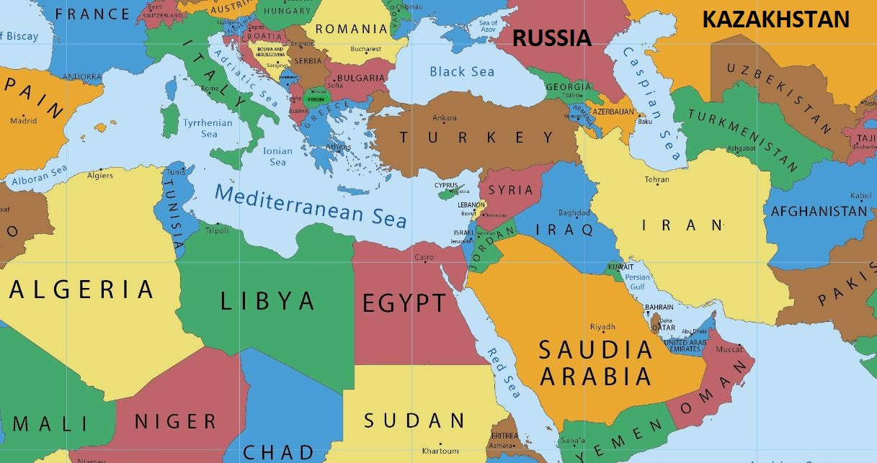
Άνοιγμα στον αραβικό κόσμο
Μπίτσιος (ΥΠΕΞ): «κατ’ επανάληψιν αραβικαί φωναί υψώθησαν και υπέρ των δικαίων του κυπριακού λαού. Από της πλευράς μας εστάθημεν εις το πλευρόν των Αράβων εις τον αγώναν των και επειδή η Ελλάς δεν παραδέχεται κατάκτησιν εδαφών διά της χρήσεως βίας, είναι εις το πλευρόν των Αράβων έως ότου ολοκληρωθούν τα δίκαιά τους, συμπεριλαμβανομένου και του δικαιώματος των Παλαιστινίων προς αυτοδιάθεσιν» (Μάρτιος 1975)

Slide 15
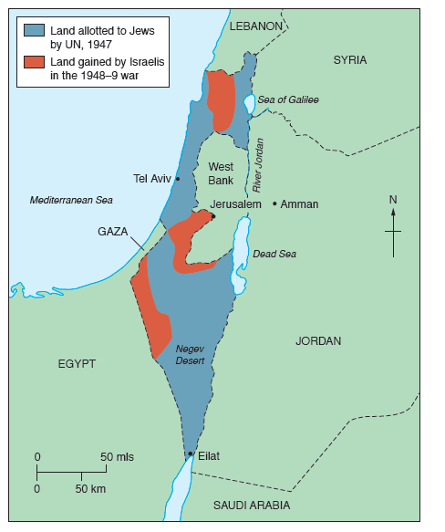
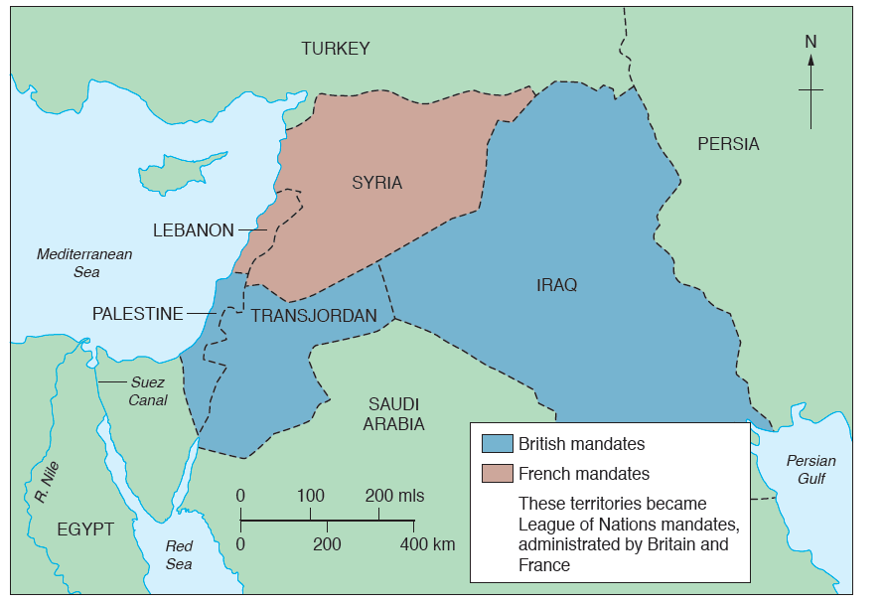
Το Παλαιστινιακό Ζήτημα

Slide 16
Άνοιγμα στον αραβικό κόσμο
Ανάγκη για στήριξη στο Κυπριακό στον ΟΗΕ.
Οικονομικά οφέλη λόγω πετρελαίου και πετρελαϊκών κρίσεων στα μέσα της δεκαετίας του 1970.
Οικονομικές σχέσεις.
1976-1979: επισκέψεις Καραμανλή σε Αίγυπτο, Σαουδική Αραβία, Συρία, Ιράκ.

Slide 17
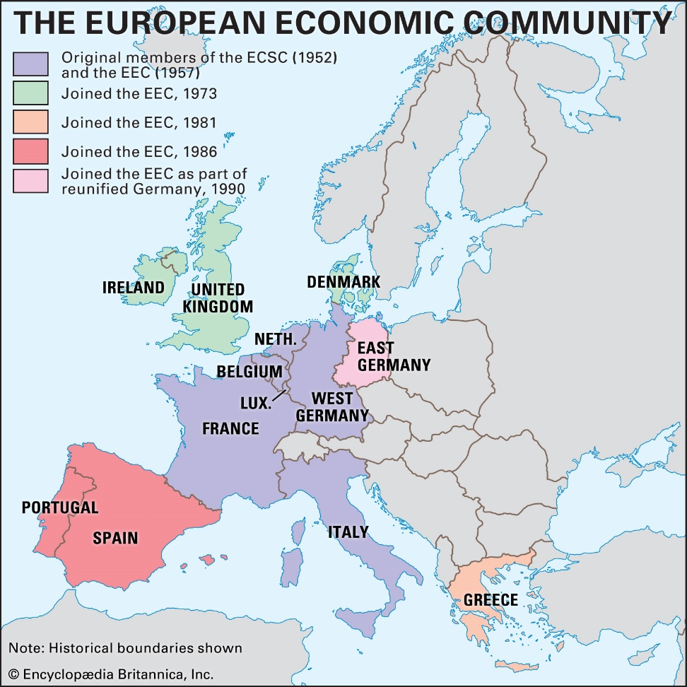
Η ένταξη στην ΕΟΚ
H EOK στον Ψυχρό Πόλεμο
Ιούνιος 1975: επίσημη αίτηση για ένταξη της Ελλάδας στην ΕΟΚ.
Κύριοι στρατηγικοί στόχοι: 1) εμπέδωση ασφάλειας, 2) εμπέδωση δημοκρατικών θεσμών στην Ελλάδα μετά τη δικτατορία, 3) οικονομία.

Slide 18
Η ένταξη στην ΕΟΚ
Επιφυλάξεις από την ΕΟΚ για την ελληνική ένταξη.
Καραμανλής: «Η Ελλάδας ούτε επιθυμεί, ούτε δύναται να εκβιάση την ένταξίν της εις την ΕΟΚ. Αλλά ούτε και θα την εδέχετο, εάν επρόκειτο να γίνει κατά τρόπον που να θίγη την αξιοπρέπειαν του έθνους» [31 Ιανουαρίου 1976. Δήλωση προς τους πρεσβευτές των 9 κρατών-μελών της ΕΟΚ].
28 Μαΐου 1979: Συνθήκη Προσχώρησης της Ελλάδας στην ΕΟΚ.

